Slide 1


Bài
ao eo
42
2
Nhận biết
͂
Ao thu lạnh leo nước trong veo.
Notes:
Thầy cô chiếu slide đã rồi mới chỉnh các vần nhé! Nhìn nó lệch vậy nhưng chiếu lên mới biết nó lệch hay k nhé

Slide 2
3
Đọc
ao
eo
l
eo
leo
̃

Slide 3
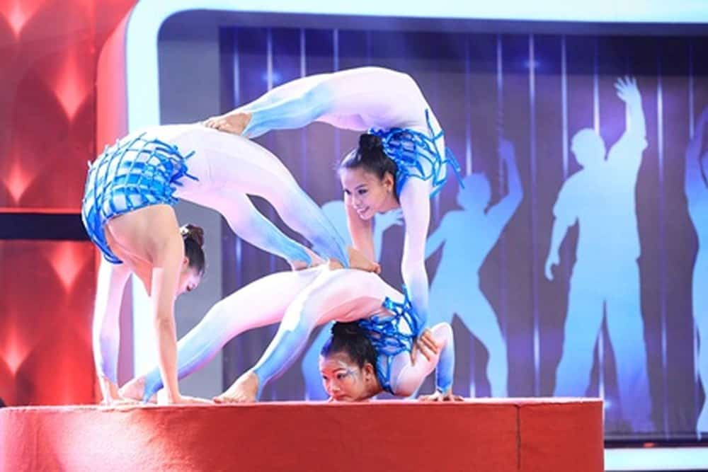
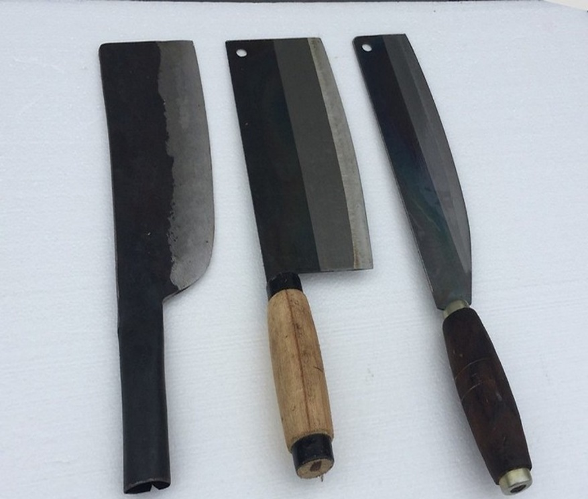
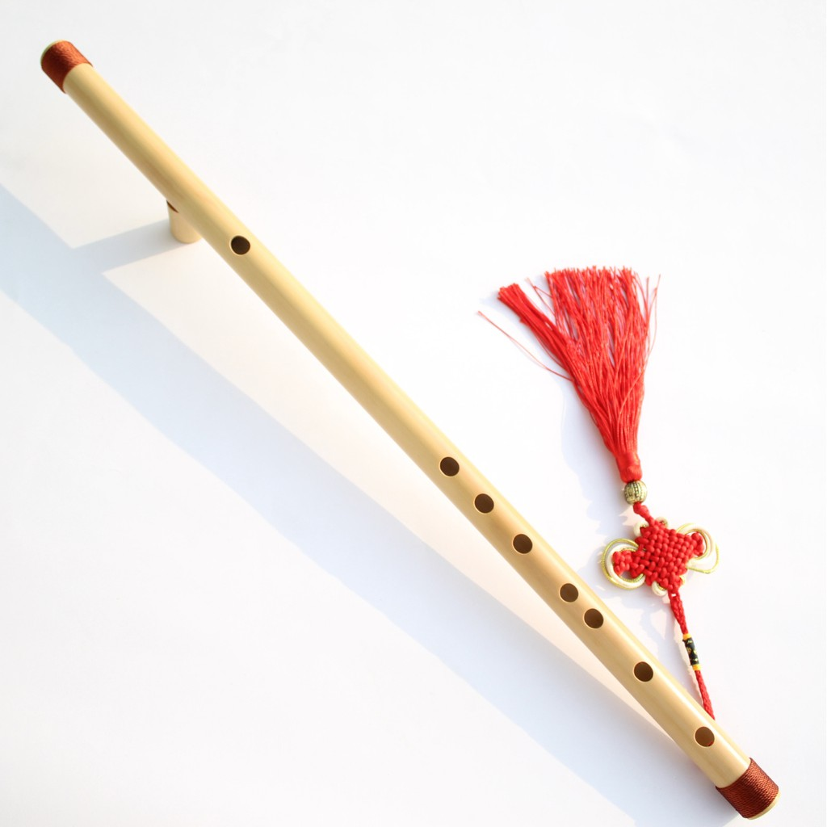
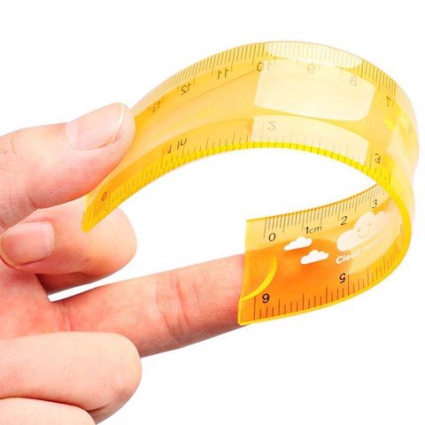
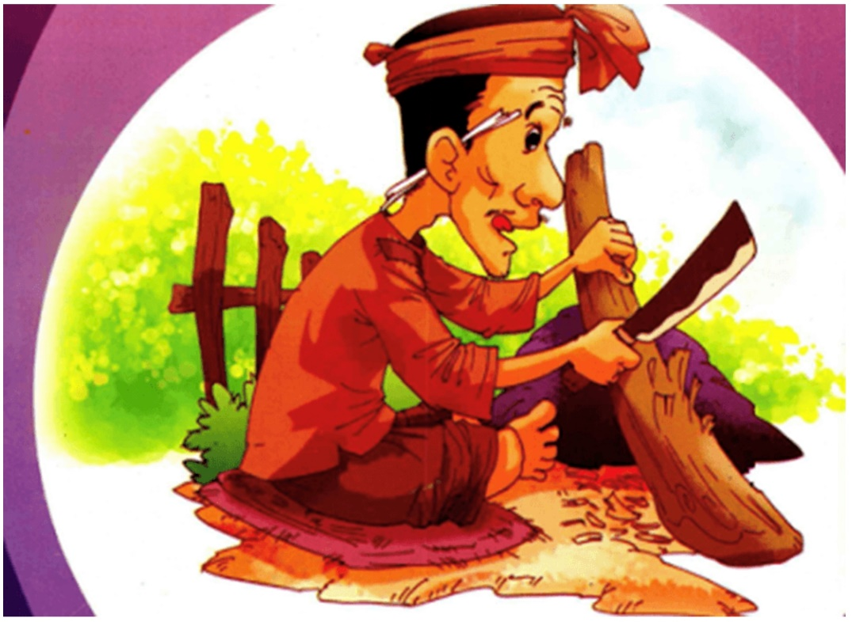
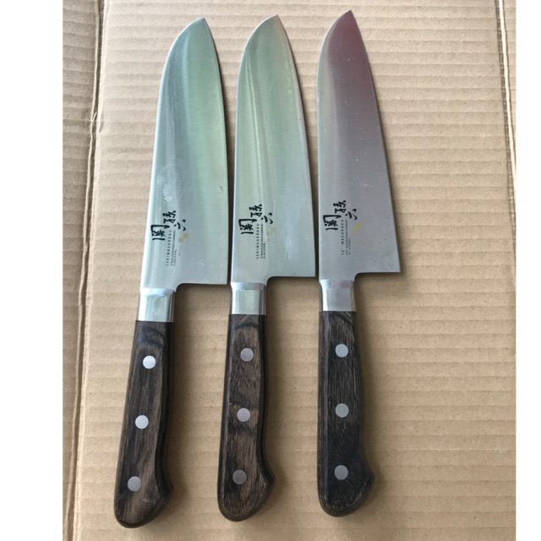
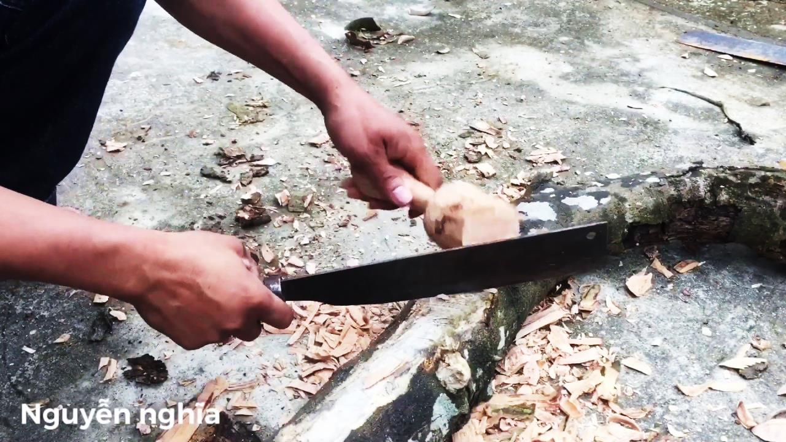
ao
ao
ao
eo
eo
eo
chào
dao
sáo
dẻo
đẽo
kẹo

Slide 4
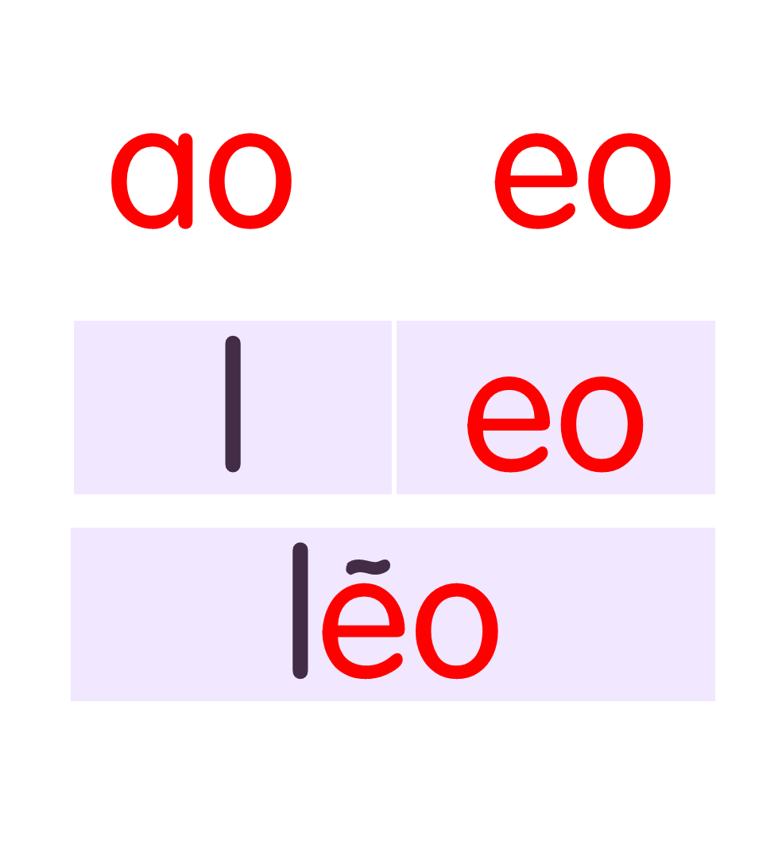


Slide 5

ao
ngôi sao

Slide 6
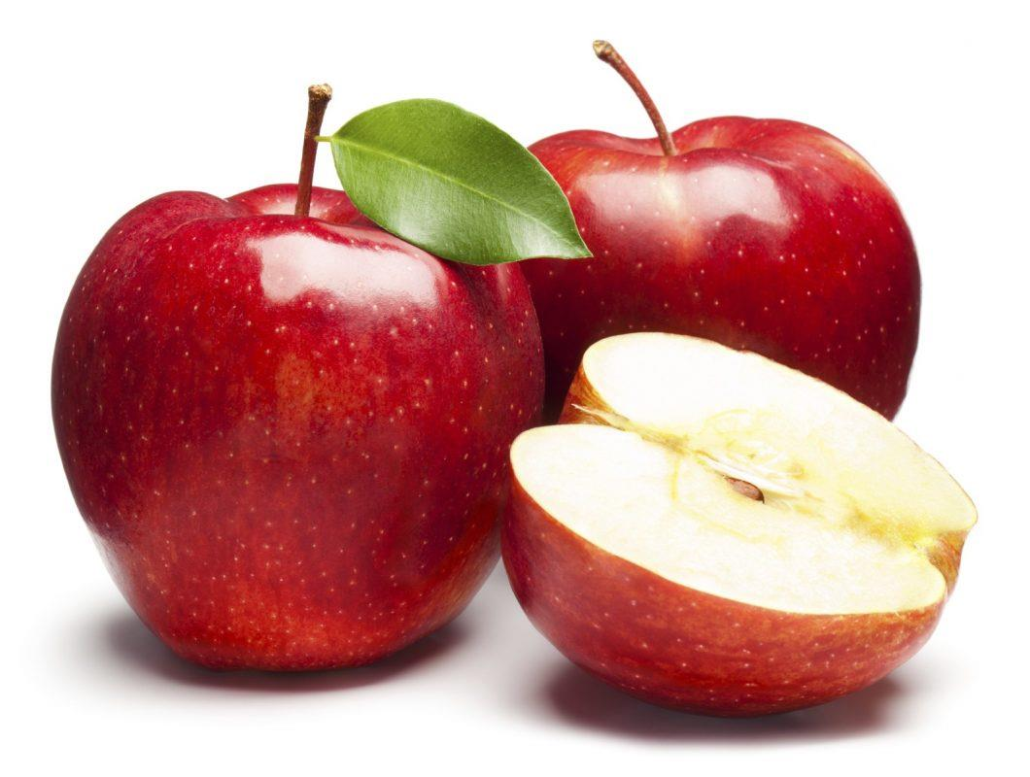
quả táo
ao

Slide 7
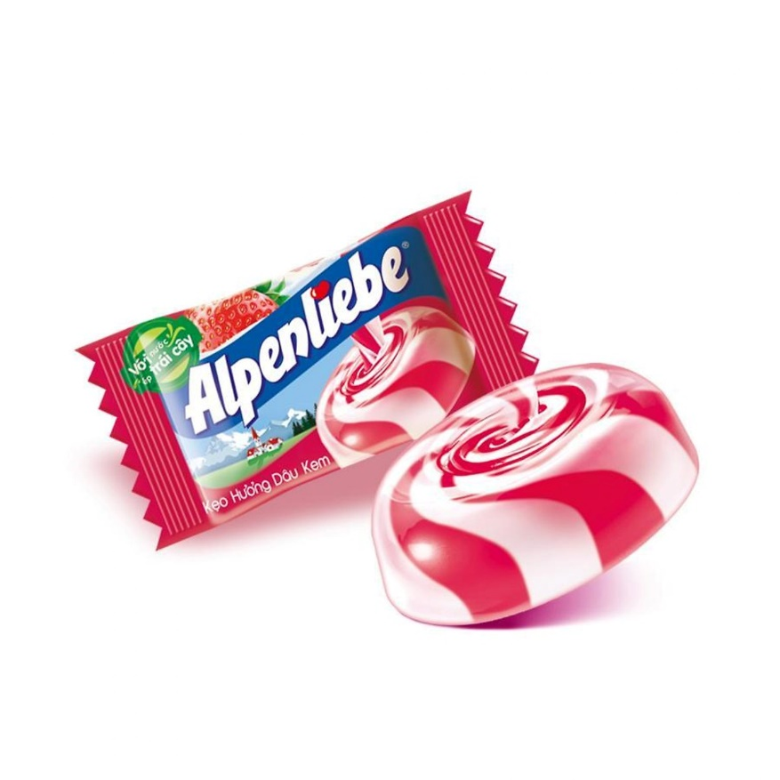
cái kẹo
ai

Slide 8
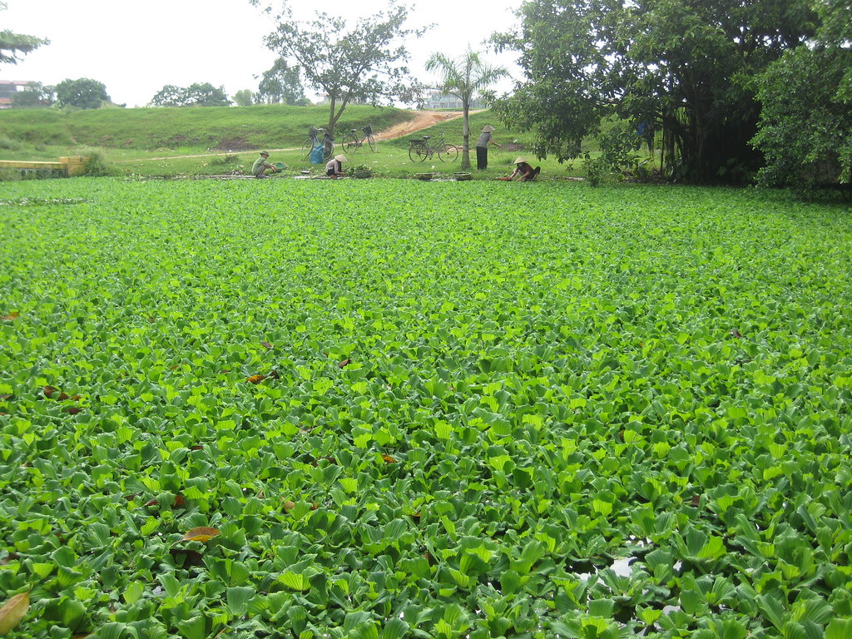
ao bèo
ao

Slide 9


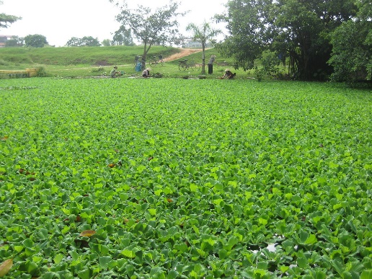
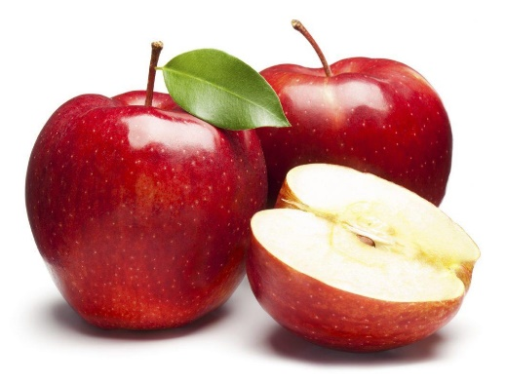
ngôi sao
quả táo
cái kẹo
ao bèo

Slide 10
ngôi sao
quả táo
cái kẹo
ao bèo

